Slide 1
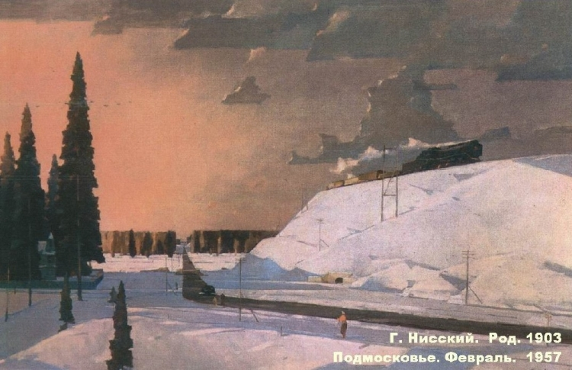
Сочинение по картине Г.Г.Нисского
«Февраль. Подмосковье»

Slide 2
Георгий Григорьевич Нисский — сын врача, родился в селе Новобелица (ныне Гомельская область, Белоруссия) 8 (21) января 1903. Детство Нисского прошло на маленькой узловой железнодорожной станции в нескольких километрах от Гомеля. В те годы он еще не думал, что станет художником. Но первые опыты юноши в рисовании увидел местный художник В. Зорин и посоветовал продолжать занятия. В Гомеле в первые послереволюционные годы существовала Студия изобразительных искусств имели М. Врубеля, которой руководил А. Быховский. Сюда Нисский стал приходить на занятия после работы, едва отмыв руки от машинного масла и угольной копоти (он работал на железной дороге), ощущая горячее желание перенести на белый лист бумаги или холст только что виденное. Способности юноши были замечены, и в 1921 году он был командирован в Москву на подготовительные курсы при Вхутемасе.

Slide 3
«Зимний пейзаж»

Slide 4
Природа в картинах художника находится в неразрывной связи с жизнью современного человека, даже если не всегда на его полотнах изображен человек. Зато есть такие приметы современности, которые всегда отмечают живое присутствие человека.

Slide 5
«На путях. Утро»

Slide 6
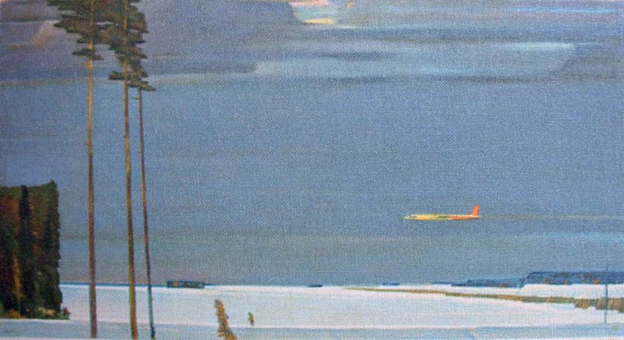
«Над снегами», 1960.

Slide 7
Мы видим в картинах художника пейзажи разных мест нашей огромной страны. Но даже маленький пейзаж воспринимается как часть необъятной Родины. Высокая гражданственность, подлинный патриотизм всегда отличают творчество этого выдающегося мастера.

Slide 8
«Белорусский пейзаж»

Slide 9
Словарно-стилистическая работа.
Живопись – вид изобразительного искусства, воспроизводящий предметы и явления реального мира с помощью красок.
Пейзаж – картина, изображающая природу.
Мазок – прием написания картины масляными красками.

Slide 11
Что привлекает наше внимание, что мы замечаем, когда смотрим на картину Г.Г.Нисского «Февраль. Подмосковье»?
Как художник показывает, что дорога уходит вдаль?
Что мы видим слева от дороги?
Что еще изображено на переднем плане картины?

Slide 12
Что изображено на заднем плане?
Какие тона преобладают на полотне?
Как художник показывает быстрый темп нашей жизни?
Понравилась ли вам картина? Какое настроение она создает?

Slide 13
Напишите сочинение-описание картины.

